Slide 1
Polecenia wewnętrzne i zewnętrzne
Ksawery Zelek, Jakub Żurek

Slide 2
Polecenia wewnętrzne
Polecenia wewnętrzne - To polecenia realizowane przez jądro systemu operacyjnego i są zawsze dostępne.

Slide 3
Polecenia zewnętrzne
Polecenia zewnętrzne - Są wykonywane jako programy zapisane w plikach umieszczonych w folderze systemowym. Jeżeli plik zostanie usunięty lub uszkodzony, to polecenie może być niedostępne.

Slide 4
Pomoc przez Wiersz poleceń (CMD)
System Windows udostępnia mechanizm korzystania z pomocy dotyczącej składni poleceń systemowych. Tymi metodami jest wpisanie:
Nazwa_polecenia /?;
Help Nazwa_polecenia;
Bądź kiedy chcemy zobaczyć listę dostępnych komend:
Help;

Slide 5
Help

Slide 6
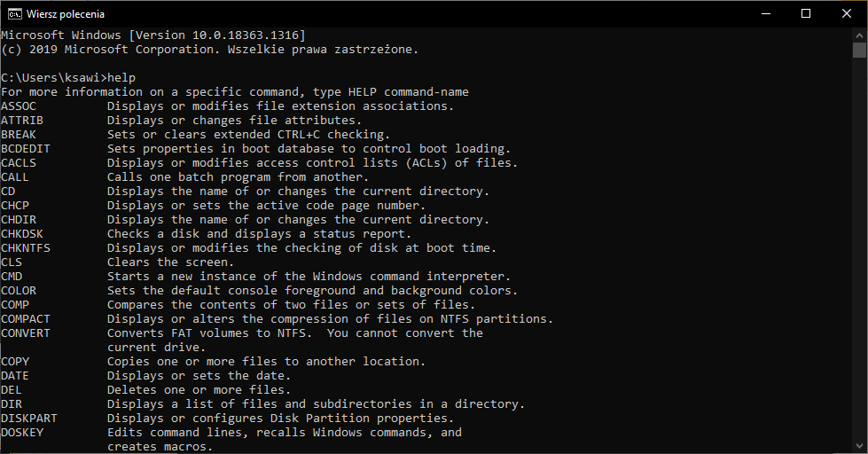

Slide 7
Help Nazwa_polecenia; (w tym przypadku md)

Slide 8
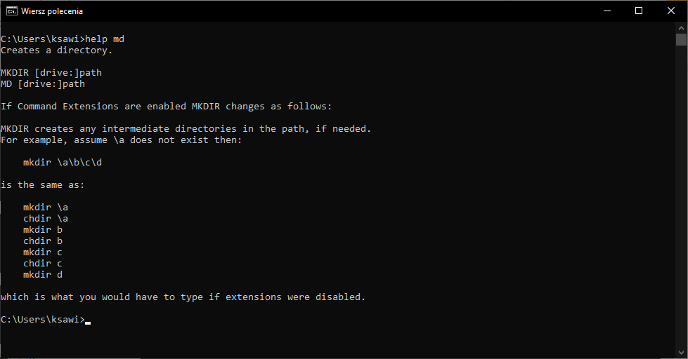

Slide 9
Nazwa_polecenia /? (md)

Slide 10
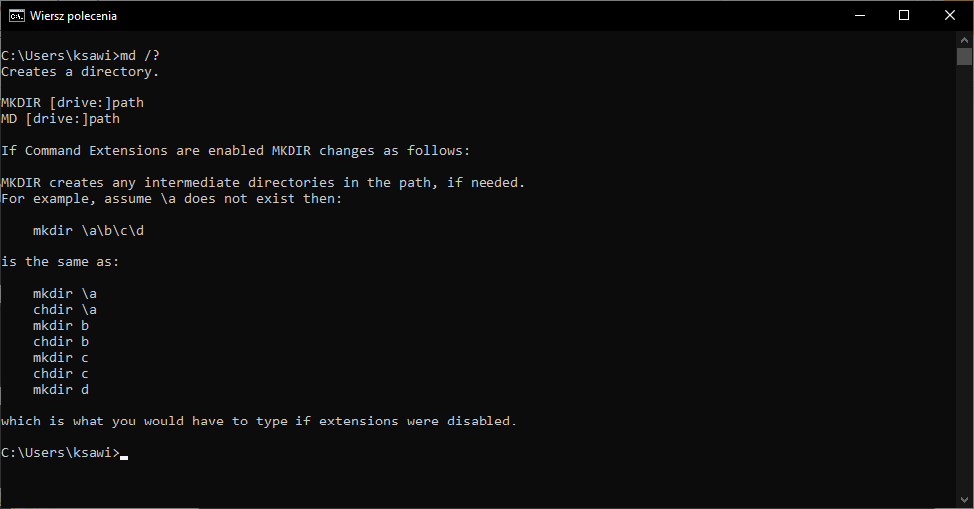

Slide 11
Polecenia wewnętrne

Slide 12
Polecenia wewnętrzne
Polecenia wewnętrzne - są realizowane przez interpreter poleceń (CMD), który po uruchomieniu znajduje się w pamięci komputera.

Slide 13

TIME
Polecenie TIME wyświetla lub modyfikuje datę systemową.
Jeżeli nie chcemy ustawiać nowego czasu klikamy ctrl+c.

Slide 14

DATE
Polecenie DATE [rr-mm-dd] - wyświetla lub modyfikuje datę systemową.

Slide 15
EXIT
Polecenie EXIT - zamyka program cmd.exe

Slide 16

cd [dysk: ] [ścieżka] (change directory)
Polecenie cd - wyświetla nazwę bieżącego folderu lub go zmienia.

Slide 17
copy [źródło] [przeznaczenie]
Polecenie copy - kopiuje pliki do innej lokalizacji:
[źródło] oznacza położenie źródłowe kopiowanych plików.
[przeznaczenie] określa miejsce docelowe kopiowanych plików

Slide 18
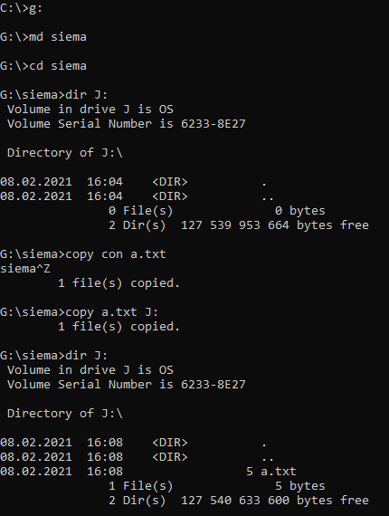
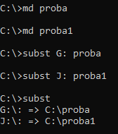

Slide 19
cls (clean screen)
Polecenie cls - czyści ekran

Slide 20
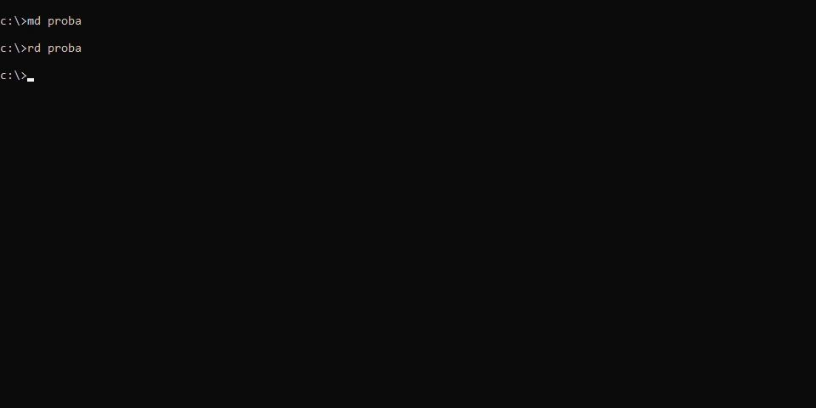

Slide 21
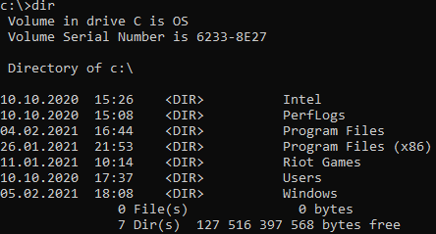
dir [dysk: ] [ścieżka]
polecenie dir - wyświetla listę plików i podfolderów danego folderu;

Slide 22
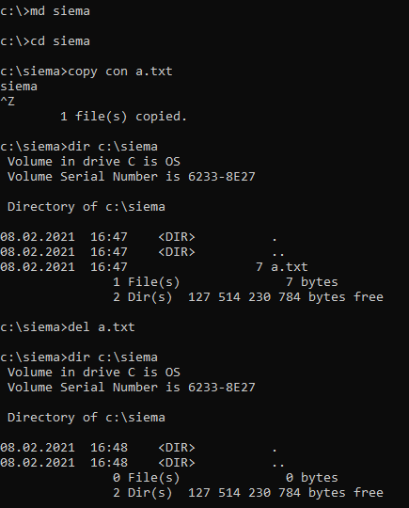
del [dysk: ] [ścieżka] [nazwa_pliku]
Polecenie del - usuwa plik lub pliki z folderu.

Slide 23
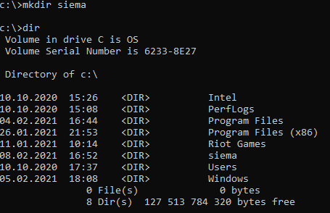
mkdir [dysk: ] [ścieżka] / md
Polecenie mkdir - tworzy folder

Slide 24
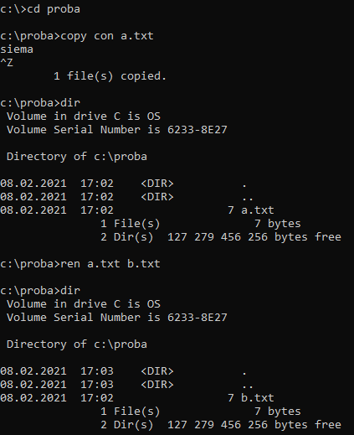
ren [dysk: ] [ścieżka] [nazwa_pliku1] [nazwa_pliku2]
Polecenie ren(rename) - zmienia nazwę pliku
lub folderów.

Slide 25
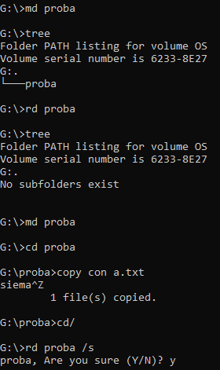
rd [dysk: ] [ścieżka]
Polecenie rd(remove directory) - usuwa (kasuje) pusty folder. Jeżeli folder nie jest pusty należy wpisać: rd nazwa_pliku /s

Slide 26
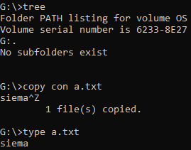
type [dysk: ] [ścieżka] nazwa_pliku
Polecenie type - wyświetla zawartość pliku tekstowego bez jego modyfikacji

Slide 27
prompt [tekst]
Polecenie prompt - pozwala dostosować wiersz polecenia tak, aby wyświetlał określony przez użytkownika tekst.
$D - data systemowa
$N - litera dysku
$P - ścieżka
$_ - nowy wiersz
$T - czas systemowy

Slide 28


Slide 29
Polecenia zewnętrzne

Slide 30
Polecenia zewnętrzne
Polecenia zewnętrzne są realizowane przez zbiory programowe zapisane na dysku. Najważniejsze z nich to :

Slide 31
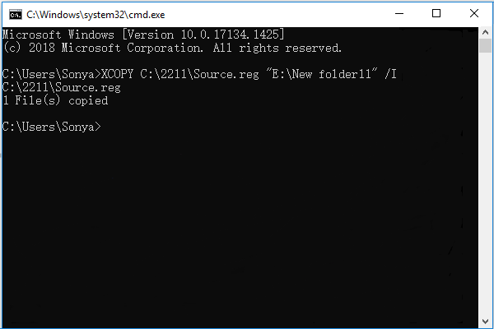
XCOPY [źródło] [miejsce_docelowe]
Xcopy to polecenie, które może kopiować pliki, katalogi, a nawet całe dyski z jednej lokalizacji do drugiej. Jest to zaawansowana wersja polecenia kopiowania, która ma dodatkowe przełączniki do szczegółowego określania zarówno źródła, jak i miejsca docelowego.

Slide 32
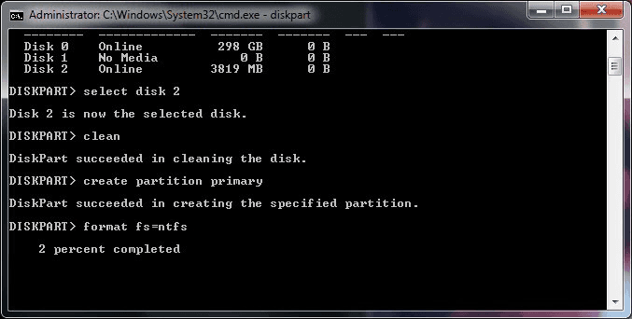
FORMAT [napęd]
Formatuje dysk w określonym woluminie. Polecenie format jest często używane po użyciu polecenia fdisk. Biorąc pod uwagę, jak łatwe jest formatowanie w systemie Windows, polecenie nie jest często używane w wierszu polecenia w systemie Windows. Formatowanie dysku twardego jest niepotrzebne, jeśli chcesz usunąć tylko kilka plików. Polecenie del istnieje, aby usunąć wybrane pliki z wiersza poleceń.

Slide 33
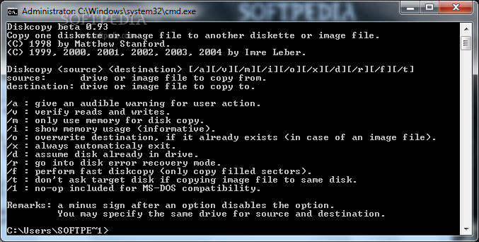
DISKCOPY [stacja1] [stacja2:]
Kopiuje zawartość dyskietki ze stacji źródłowej na sformatowaną lub niesformatowaną dyskietkę w stacji docelowej.

Slide 34
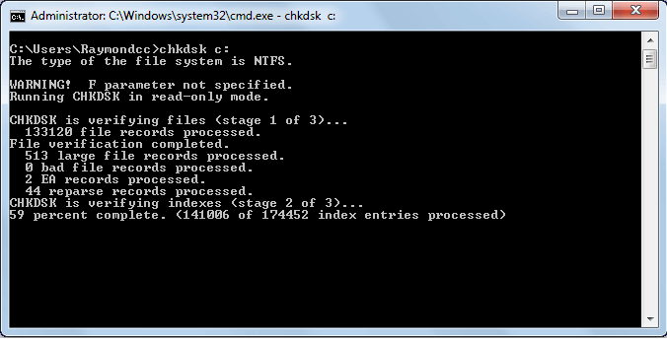
CHKDSK [ścieżka]
Sprawdza dysk i pliki w poszukiwaniu błędów. Weryfikujący logiczną spójność systemu plików na twardym dysku lub dyskietki. Działanie chkdsk jest analogiczne do działania polecenia fsck w Uniksie.

Slide 35
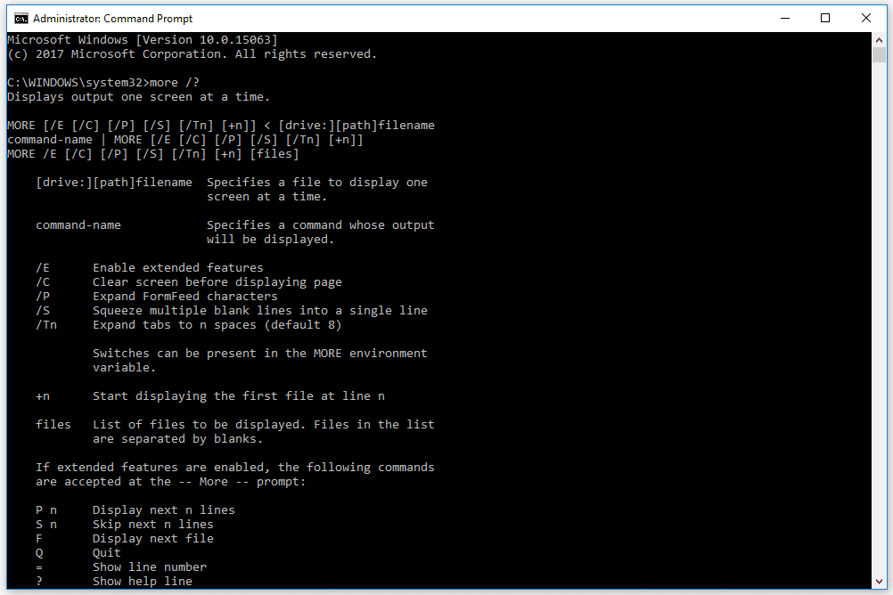
MORE nazwa_polecenia | more
Polecenie more to narzędzie wiersza poleceń służące do przeglądania zawartości pliku lub plików raz na ekranie. Obsługuje nawigację do przodu i do tyłu w pliku i jest używany głównie do przeglądania zawartości pliku.

Slide 36
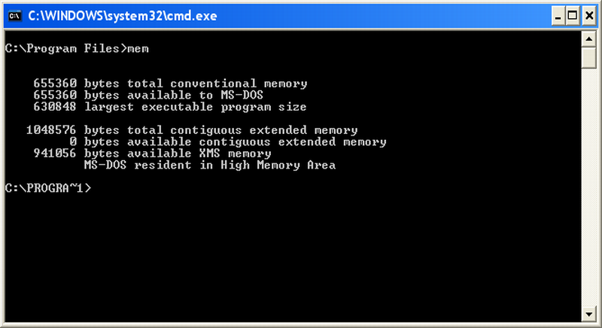
MEM
Wyświetla informację o przydzielonych obszarach pamięci, wolnych obszarach pamięci i programach, które są aktualnie załadowane do pamięci w systemie MS-DOS.

Slide 37
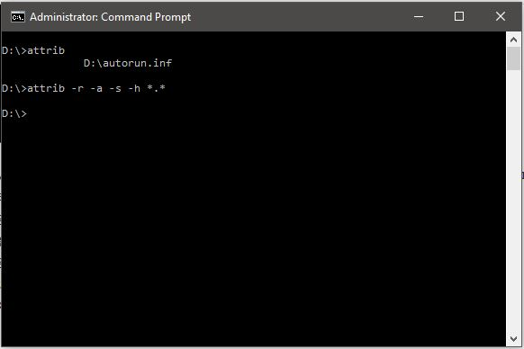
ATTRIB [+r | -r] [+a | -a] [+s | -s] [+h | -h] [[dysk:]
[ścieżka] [nazwa_pliku]] [/s]
Wyświetla, ustawia lub usuwa atrybuty plików i folderów.
W poleceniu można wprowadzić takie opcje jak:
+r, -r ustawia lub usuwa atrybut pliku tylko do odczytu.
+a, -a ustawia lub usuwa atrybut pliku archiwalnego.
+s, -s ustawia lub usuwa atrybut pliku systemowego
+h, -h ustawia lub usuwa atrybut pliku ukrytego
/s powoduje zmianę atrybutów wszystkich plików w folderze.

